Slide 1
Онлайн-библиотека
Демидов Ярослав

Slide 2
Цели проекта
Целью данного сервиса является возможность просматривать каталог книг и делать заметки к ним. Сервис имеет систему авторизации, а также инструменты администрирования.

Slide 3


Использованные технологии
Flask
SQLite

Slide 4
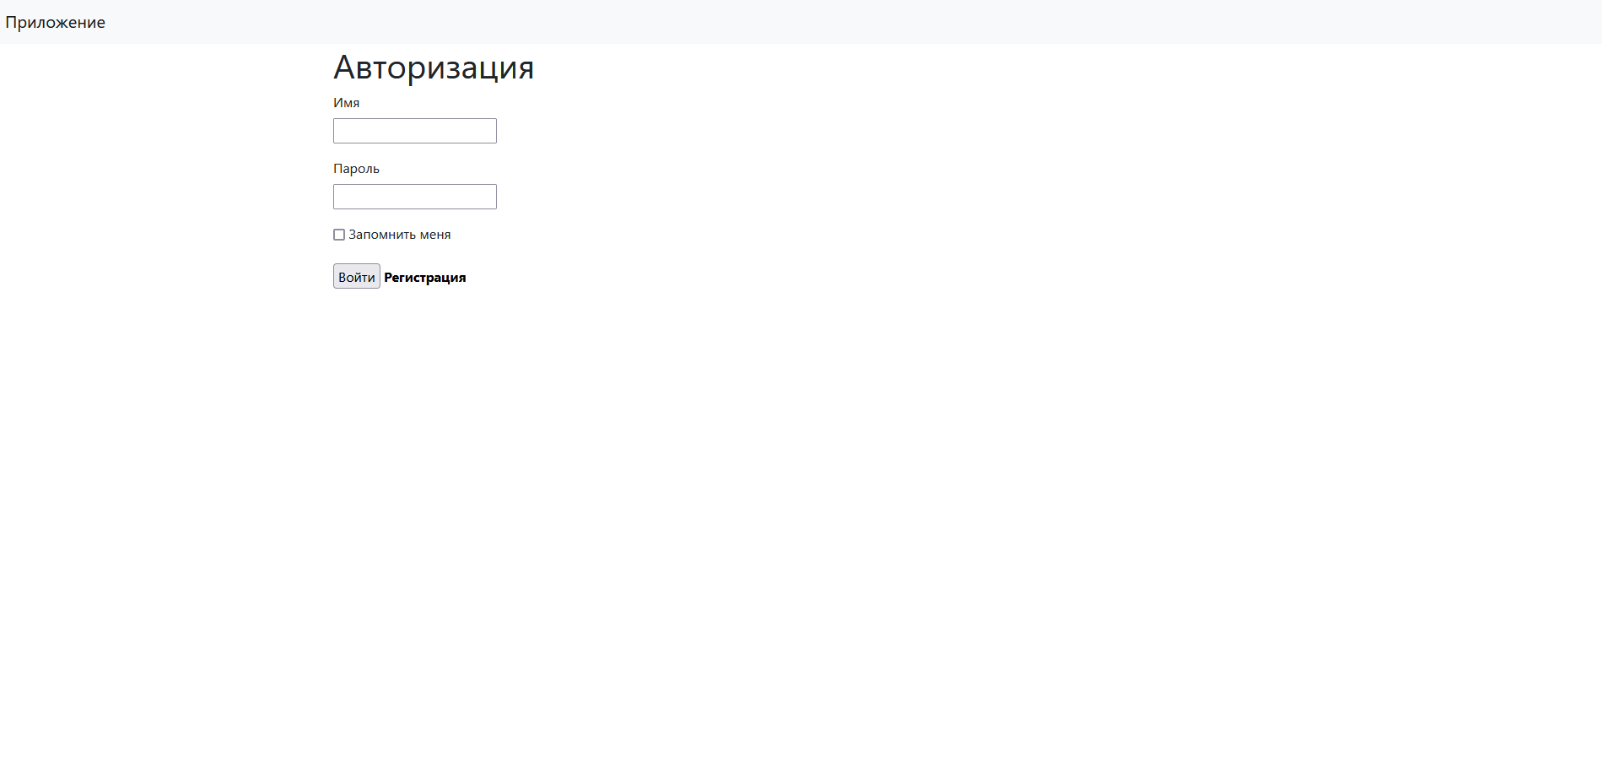
Итоговый проект

Slide 5

Итоговый проект

Slide 6
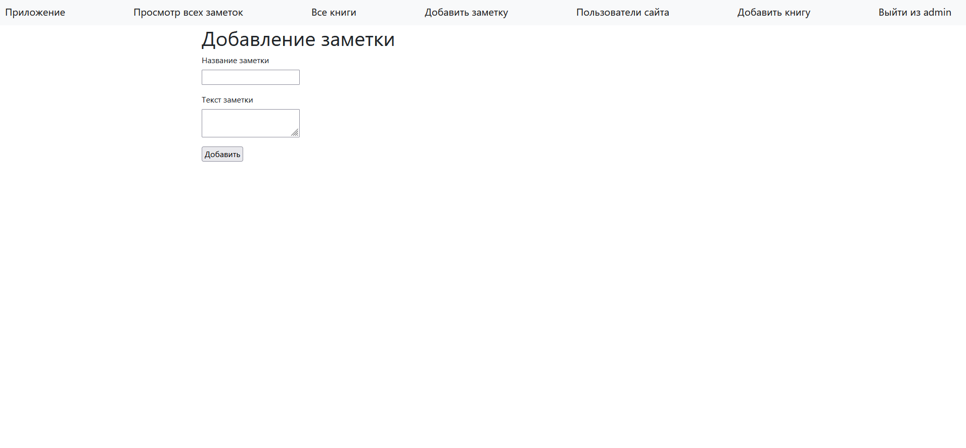
Итоговый проект

Slide 7
Заключение
В будущем планируется добавить:
Система оценивания книг
Возможность читать книги онлайн
Возможность добавление книг в Избранное
Профили пользователей
Однако уже сейчас проект выполняет все поставленные задачи и им может свободно пользоваться любой человек.

